Slide 1



TALCA
CIENCIA POLÍTICA Y ADMINISTRACIÓN PÚBLICA
UNIVERSIDAD
Facultad de Ciencias Júridicas y Sociales
CHILE
LINARES
ADULTO MEJOR
Formulación y postulación de proyectos
Viernes 7 de Agosto 2026

Slide 2
¿QUÉ VEREMOS HOY?
1
El proyecto y su origen
Qué es un proyecto social y cómo nace de un problema real de la comunidad.
5
Postulación paso a paso
Cómo completar el formulario de un fondo vigente, con un caso real.
2
Diagnóstico y objetivos
Cómo transformar un problema en objetivos claros y medibles.
6
Ejercicio:
Resolviendo un problema de nuestra comunidad.
3
Formulación
Beneficiarios, actividades, cronograma y presupuesto del proyecto
7
Errores comunes
Recomendaciones finales para no quedar fuera del proceso.
4
Fondos disponibles
Qué tipos de fondos existen en Chile para Juntas de Vecinos.
8
Rendición de cuentas y buenas prácticas
9
Cierre… ¿qué nos llevamos?

Slide 3
¿Qué es un proyecto?
¿Cuál es el corazón de un proyecto?
¿Para qué hacemos un proyecto?
¿Para qué hacemos algo?

Slide 4
¿Qué es un proyecto?
En su corazón, un proyecto o iniciativa es una solución con la que pretendemos hacernos cargo de algo

Slide 5
¿Qué es un proyecto social?
Un proyecto social es un conjunto ordenado de actividades, con un inicio y un fin definidos, que utiliza recursos concretos para resolver un problema o mejorar una situación que afecta a una comunidad determinada
1
2
3
4
Tiene un problema de origen
No se inventa: responde a una necesidad real del barrio.
Tiene objetivos claros
Define qué cambio concreto se espera lograr.
Tiene beneficiarios/as definidos/as
Se sabe quiénes y cuántos/as vecinos/as se benefician.
Tiene plazo de ejecución y presupuesto
Se ejecuta en un tiempo determinado y con recursos acotados.

Slide 6
Todo comienza con un problema

Slide 7
Todo proyecto social nace de un problema
Antes de pensar en actividades o presupuesto, hay que tener claridad sobre la situación que se quiere cambiar.
1
2
3
4
Problema
Una situación negativa que afecta a los vecinos
(ej: falta de iluminación).
Diagnóstico
Se observa, conversa y recopila información sobre el problema.
Idea de Proyecto
Se plantea una solución concreta y realizable.
Proyecto Formulado
La idea se ordena en objetivos, actividades y presupuesto.

Slide 8
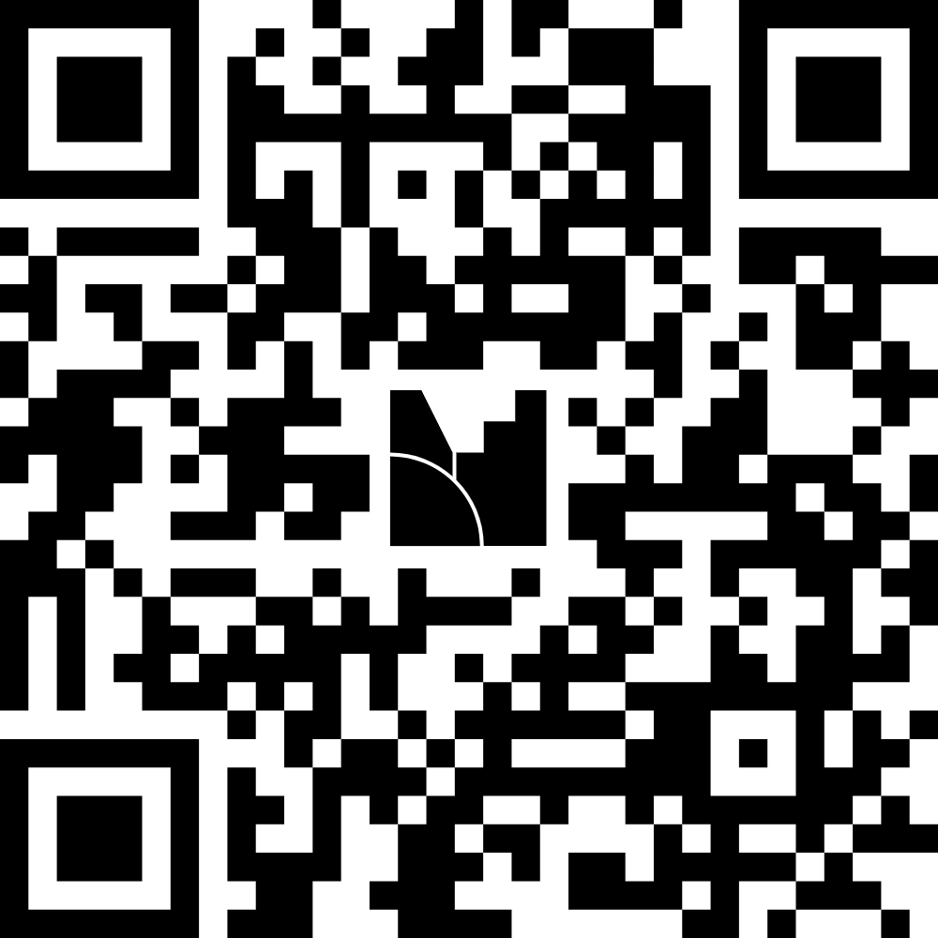
Actividad 1
¿Qué piensa cuando escucha proyecto?
https://www.menti.com/alivkdeh4nd2

Slide 9
Metodología de Marco Lógico
Herramienta para facilitar el proceso de conceptualización, diseño, ejecución y evaluación de proyectos.
Se basa en la orientación por objetivos, hacia grupos beneficiarios y facilitar la participación y comunicación entre las partes interesadas.
En la actualidad es utilizada por la mayoría de las Agencias de Cooperación y Desarrollo, de manera particular el Comité de Ayuda al Desarrollo de la OCDE promueve su uso entre los países miembros. (AECI-España, CIID-Canadá, GTZ – Alemania) y Gobierno Nacional y regionales en Chile
Organismos Internacionales han incorporado esta metodología (OEA, Banco Mundial, Banco Interamericano de Desarrollo)
Finales de 1960 se utiliza esta metodología por la Agencia Internacional de Desarrollo de Estados Unidos. (USAID)

Slide 10
Etapas en la Metodología de Marco Lógico
Identificación del Problema y Alternativas de solución
Análisis de situación existente para observar la situación deseada y seleccionar estrategias para conseguirla. Los proyectos son diseñados para resolver problemas que enfrentan grupos y responder a sus necesidades e intereses. Incluye 4 tipos de análisis: análisis de involucrados, análisis de problemas, análisis de objetivos (imagen del futuro y de una situación mejor) y el análisis de estrategias (comparación de diferentes alternativas en respuesta a una situación precisa)
Etapa de Planificación
La idea del proyecto se convierte en un plan operativo práctico para la ejecución. En esta etapa se elabora la matriz de marco lógico. Las actividades y los recursos son definidos y visualizados en cierto tiempo

Slide 11
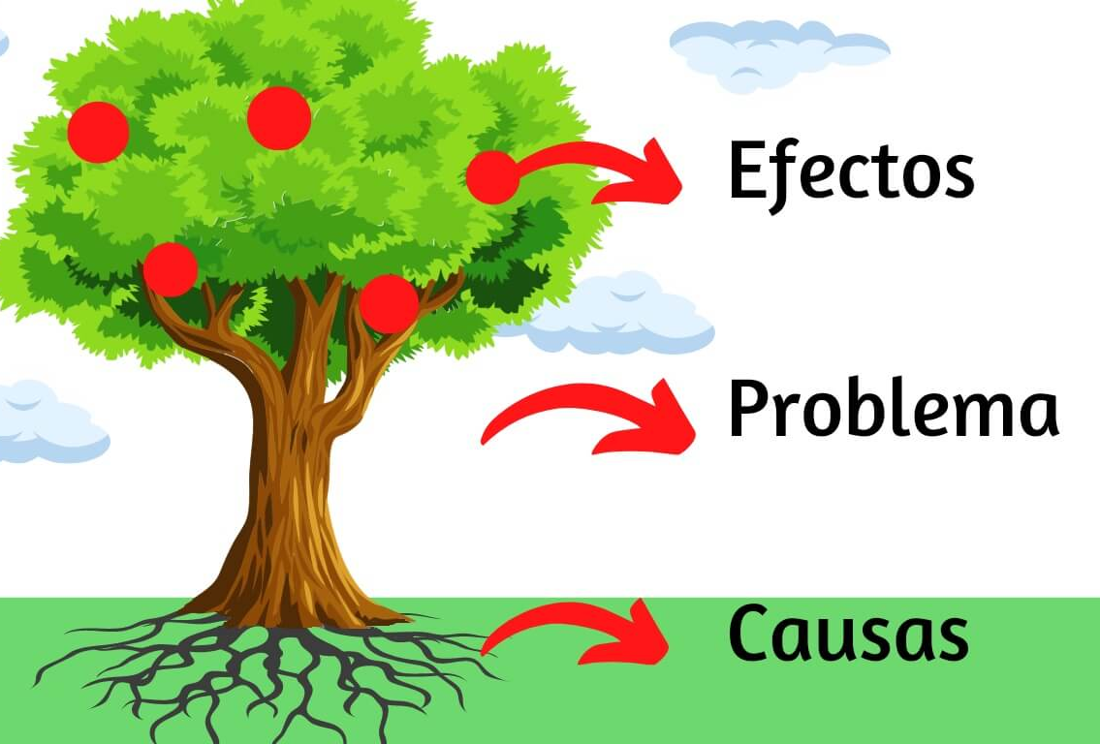
El árbol de problemas
Efectos
Consecuencias que provoca el problema en la comunidad (ej: temor a salir de noche, accidentes).
Ordena tres preguntas simples:
¿por qué pasa?,
¿qué está pasando? Y
¿qué consecuencias trae?
Problema Central
La situación negativa principal, redactada en pocas palabras (ej: escasa iluminación en calles del sector).
Causas
Razones que originan el problema (ej: postes insuficientes, falta de mantención, luminarias antiguas).

Slide 12
Fuentes de percepción de problemas
1
2
3
4
Sustentabilidad y entorno natural
Especialmente relevante tanto en el radio urbano (ej. sectores cerca de esteros como el Batuco) como en la precordillera (Ancoa, Achibueno).
Necesidades o carencias de grupos de personas
Linares tiene un índice relevante de envejecimiento. Muchas personas mayores enfrentan soledad no deseada, falta de movilidad o brecha digital.
Seguridad Ciudadana y Recuperación del Espacio Público
El deterioro de plazas, la falta de luminarias y la sensación de inseguridad son preocupaciones recurrentes.
Eficiencia Energética
El alto costo de calefacción e iluminación en invierno afecta directamente el bolsillo y el uso de las sedes.

Slide 13
¿Cómo realizar un análisis del problema?
1
2
3
4
53
Analizar e identificar lo que se considere como problemas principales de la situación a
abordar.
A partir de una primera “ lluvia de ideas” establecer el problema central que afecta a la comunidad, aplicando criterios de prioridad y selectividad.
Anotar las causas del problema central detectado. Esto significa buscar qué elementos están o podrían estar provocando el problema
Una vez que tanto el problema central, como las causas y los efectos están identificados, se construye el árbol de problemas. El árbol de problemas da una imagen completa de la situación negativa existente
Asegurarse que las causas representen causas y efectos representen efectos, que el problema central este correctamente definido y que las relaciones (causales) estén correctamente expresadas.

Slide 14
Actividad 2
De la necesidad a la acción
Identifique un problema importante en su barrio o comunidad, su motivación para solucionarlo y una idea sencilla de solución
(15 minutos)

Slide 15
6 Etapas para formular un proyecto
xx
Diagnóstico
Beneficiarios
Cronograma
1
2
3
4
5
6
Objetivos
Actividades
Presupuesto
Cada etapa responde una pregunta:
¿qué pasa?, ¿para qué?, ¿para quién?, ¿cómo?, ¿cuándo? y ¿con qué recursos

Slide 16
Del diagnóstico a los objetivos
Diagnóstico
Objetivos
Preguntas clave para levantar información
Objetivo General
El cambio principal que se busca lograr con el proyecto. Uno solo, redactado con un verbo en infinitivo.
Ej: “Mejorar la seguridad peatonal nocturna en el sector norte de la villa.”
1
1
¿Cuál es el problema exactamente?
2
2
¿A quiénes afecta y cuántos son?
3
¿Desde cuándo ocurre?
3
Objetivos Específicos
Pasos concretos y medibles para lograr el objetivo general. Por ejemplo:
• Instalar 10 luminarias LED en calles críticas.
• Capacitar a 20 vecinos en autocuidado.
• Formar una red vecinal de vigilancia.
4
¿Se ha intentado resolver antes?
5
¿Con qué recursos cuenta la junta de vecinos?
5
1
2

Slide 17
Beneficiarios, actividades y cronograma
Beneficiarios/as
¿Quiénes y cuántos?
Actividades
¿Cómo se logra?
Cronograma
¿Cuándo?
Lista las acciones concretas para cumplir cada objetivo específico: reuniones, compras, instalación, capacitaciones, difusión.
Ordena las actividades en el tiempo (semanas o meses). Ayuda a mostrar que el proyecto es realista y ejecutable.
Define beneficiarios/as directos (participan) e indirectos (se benefician del entorno).
Sea específico/a con el número de personas o familias.
3
4
5

Slide 18
El Presupuesto del proyecto
Cada peso solicitado debe estar respaldado por una cotización y relacionarse con una actividad concreta.
Ítem
Descripción
Respaldo necesario
Equipamiento
Bienes muebles: sillas, herramientas, instrumentos, luminarias
Al menos 2 cotizaciones por artículo
Implementación
Materiales, insumos, actividades formativas o recreativas
Cotizaciones o valores de referencia
Infraestructura
Mejoras o construcción de espacios comunitarios
Presupuesto de obra, especificaciones técnicas y planos
6

Slide 19
Actividad 3
La hoja de ruta del proyecto
Para la solución propuesta señale:
3 elementos de diagnóstico
Un objetivo general y 3 específicos
Beneficiarios
2 actividades para cada objetivo específico.
Cronograma

Slide 20

¿Dónde postular?
Fondos disponibles en Chile
Existen distintas fuentes de financiamiento a las que puede postular una Junta de Vecinos
https://www.fondos.gob.cl/
Revisar siempre el sitio web oficial de cada fondo, ya que los plazos de postulación cambian cada año.
Fondos Concursables Municipales
Cada municipalidad abre su propio concurso anual (FONDEVE u otro nombre) para organizaciones de su comuna.
Fondo Social Presidente de la República
Fondo nacional del Ministerio del Interior, con líneas de infraestructura, equipamiento e implementación.
Fondos de Empresas de Servicios
Sanitarias y otras empresas de servicios básicos abren fondos concursables en sus zonas de operación.
Por ejemplo: Nuevosur; packings, entre otros
Fondos Sectoriales de Ministerios
SENAMA, SENADIS, Deporte, Medio Ambiente, entre otros, según el enfoque del proyecto.

Slide 21
Fondo Social Presidente de la República
Fondo nacional y permanente de la Subsecretaría del Interior, abierto a juntas de vecinos y otras organizaciones sin fines de lucro.
REQUISITOS PARA POSTULAR
LÍNEAS Y MONTOS REFERENCIALES
✓
Contar con personalidad jurídica vigente
Equipamiento comunitario
Tener al menos 2 años de antigüedad desde su constitución
$300.000 – $1.500.000
✓
✓
Ser una organización sin fines de lucro
Implementación comunitaria
$300.000 – $700.000
✓
Contar con directiva vigente al momento de postular
Infraestructura social y comunitaria
✓
No haber sido beneficiada por el fondo en el proceso anterior
$2.000.000 – $15.000.000
Montos y plazos referenciales: se actualizan cada año en las Bases de Postulación publicadas en fondos.gob.cl

Slide 22
Documentos que debes reunir antes de postular
Certificado de personalidad jurídica y directorio vigente
Cédula de identidad de representante legal, tesorero y secretario
Copia del E-RUT de la organización
Cartola o libreta bancaria de la junta de vecinos
Certificado de Registro de Receptores de Fondos Públicos
Cotizaciones de los ítems solicitados (mínimo 2 por artículo)
Acreditación del lugar de funcionamiento (comodato, dominio u otro)
Declaración jurada simple del representante legal

Slide 23
Cómo completar la postulación online
Ingresa con ClaveÚnica
Ingresa el presupuesto
1
Accede a la plataforma oficial del fondo (ej: fspr.interior.gob.cl) e inicia sesión como organización.
4
Detalla ítems, montos y adjunta las cotizaciones solicitadas.
Datos de la organización
Adjunta los documentos
2
Completa RUT, dirección, representante legal y antecedentes de personalidad jurídica.
5
Sube los archivos exigidos en las bases (certificados, cédulas, declaración jurada).
Describe el proyecto
Envía y guarda tu folio
3
Redacta el problema, objetivo general, objetivos específicos, beneficiarios y actividades.
6
Revisa todo, envía la postulación y guarda el número de folio como comprobante.

Slide 24
Errores comunes que debes evitar
1
2
3
Postular a última hora
Objetivos poco claros
Presupuesto sin respaldo
Los sistemas colapsan cerca del cierre. Postula con varios días de anticipación.
Si el objetivo es ambiguo, el evaluador no entiende qué se quiere lograr.
Montos sin cotización generan el rechazo o la reducción del proyecto.
4
5
6
Documentos desactualizados
No leer las bases completas
No guardar respaldo
Personalidad jurídica o directiva vencida invalida la postulación.
Cada fondo tiene requisitos y plazos distintos: léelas siempre primero.
Guarda el folio, capturas de pantalla y copia de todo lo enviado.

Slide 25

De la idea al proyecto financiado
.....
Un buen proyecto social nace de un problema bien diagnosticado, se formula con objetivos claros y se postula con documentación completa y a tiempo.
¡Éxito en la formulación y postulación de los proyectos de tu Junta de Vecinos!

Slide 26
Rendir es informar y justificar
Rendir cuentas, ¿qué significa?
Demostrar que los recursos se destinaron al fin que se comprometió en el proyecto.
Se rinde ante quien entregó el dinero
El municipio, el ministerio o el gobierno regional según el fondo. La Contraloría fiscaliza y no recibe la rendición directamente.
Todo dinero público entregado a una organización genera la obligación de justificar en qué se usó. No depende del monto ni del fondo.
Se rinde el dinero y también las actividades
Los gastos por un lado y el cumplimiento de lo prometido por el otro. Ambas cosas se exigen.
La obligación nace con la transferencia
Desde que el dinero ingresa a la cuenta de la organización, la directiva es responsable de él.

Slide 27
¿Qué se puede comprar?
El convenio es el manual de rendición
Solo lo aprobado en el presupuesto del proyecto. Un ítem no autorizado es un gasto rechazado.
¿Desde cuándo se puede gastar?
Solo se aceptan los desembolsos posteriores a la total tramitación del acto administrativo que ordena la transferencia. Comprar con anticipación es la falta más común y la más difícil de reparar
Antes de gastar el primer peso, la directiva debe tener respuesta a cuatro preguntas que están todas en el convenio u acto administrativo.
¿Cada cuánto hay que informar?
La rendición es periódica y no solo final. Los fondos suelen exigir informes mensuales durante toda la ejecución.
¿Qué pasa con lo que sobra?
Desde que el dinero ingresa a la cuenta de la organización, la directiva es responsable de él.

Slide 28
Buenas prácticas
de rendición
1
2
3
4
Todo a nombre de la organización
Boletas y facturas con el nombre y el RUT de la organización, nunca de una persona.
Una carpeta por proyecto
Convenio, cotizaciones, comprobantes e informes enviados, guardados juntos y ordenados.
Informe siempre
También los meses sin gastos. Los cambios se piden por escrito y antes de hacerlos.
Rendir habilita el próximo
Una rendición pendiente deja a la junta fuera del concurso siguiente y obliga a devolver.

Slide 29
GRACIAS

